Slide 1
EL RINCON DE LA TILAPIA

Slide 2
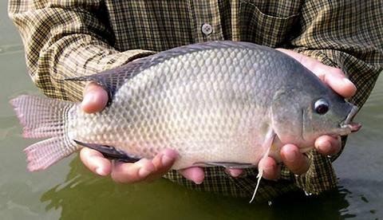
EL RINCON DE LA TILAPIA
LO MAS ESKISITO CON SOLO PEDIRLO

Slide 3
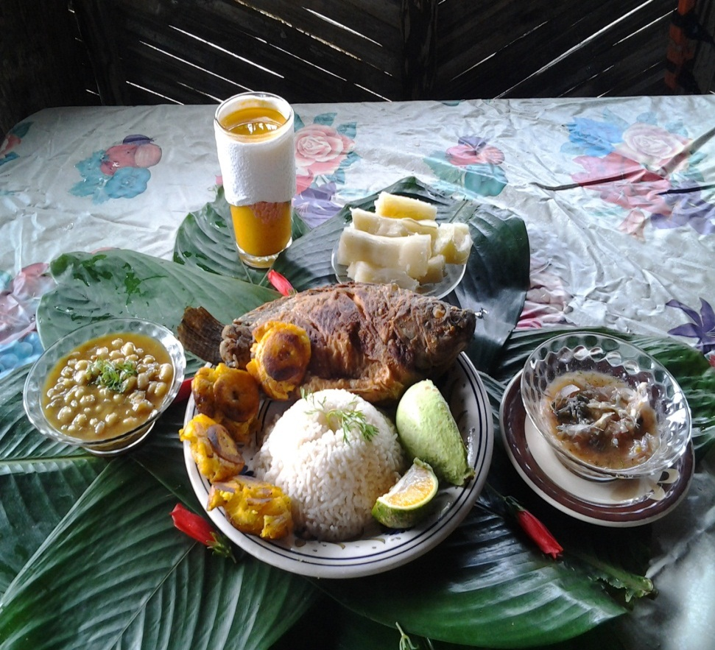
TILAPIA FRITA
LO MAS EXKISITO CON SOLO PEDIRLO
INGREDIENTES
Arroz, aguacate, yuca, plátano, frejol , ají ,chicha de chonta, tilapia
DESCRIPCIÓN DEL PLATO:
La tilapia va acompañado de una porción de arroz, patacones, ají y un vaso de chicha de chonta.
PRECIO: $ 5.00 dólares
CÓDIGO: T P F -001

Slide 4
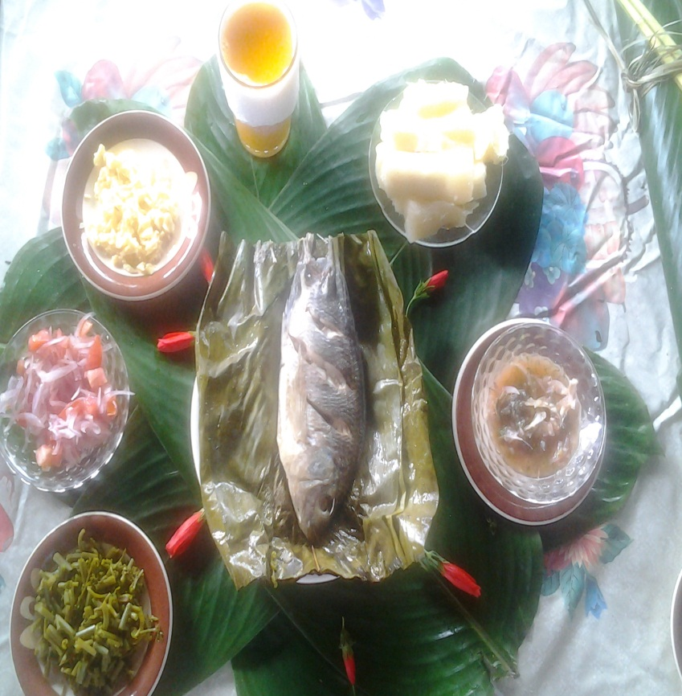
MAITO DE TILAPIA
LO MAS EXKISITO CON SOLO PEDIRLO
INGREDIENTES:
Hojas de bijaos ,la yuca, el palmito, el garabato yuyo ,tomate , cebolla, ají ,chicha de chonta, en especial la tilapia
DESCRIPCIÓN DEL PLATO:
Este maito de tilapia va acompañado de una porción de ensalada ,palmito ,el garabato yuyo el ají, la yuca y un vaso de chicha de chonta y .
PRECIO: $ 4.50
CODIGO: T.C.N 284

Slide 5
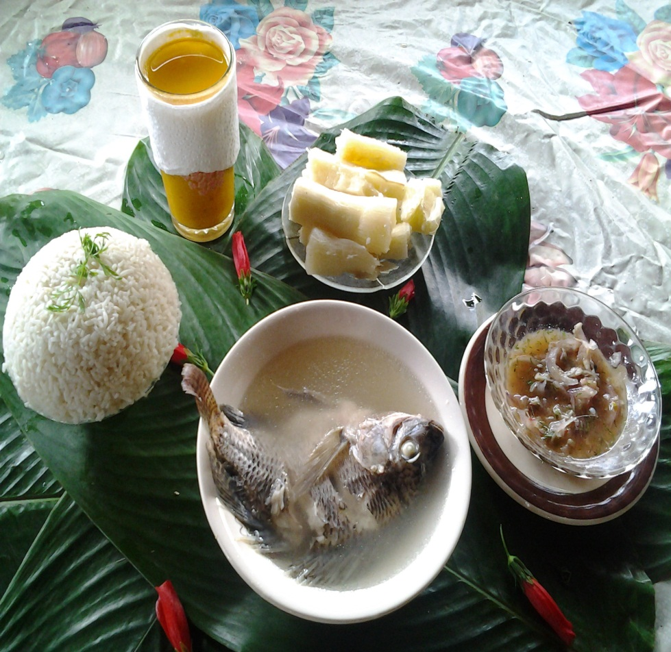
CALDO DE TILAPIA
Lo mas exquisito con solo pedirlo
INGREDIENTES:
La tilapia ,yuca ,arroz, ají y la chicha de chonta
DESCRIPCIÓN DEL ´PLATO:
Este plato es muy sencillo y natural va acompañado de una porción de arroz un vaso de chicha un platito de ají y una porción de yuca.
PRECIO:
$ 4.00
CODIGO:
G.N.L 562

Slide 6
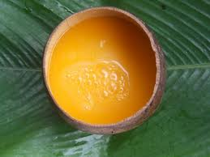
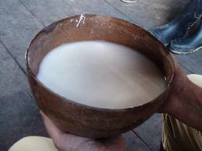
BEBIDAS
BEBIDAS ALCOHOLICAS
PRECIOS: $ 1.00
BEBIDAS NO ALCOHOLICAS
PRECIOS:$ 0.50 ctvs.

